Slide 1
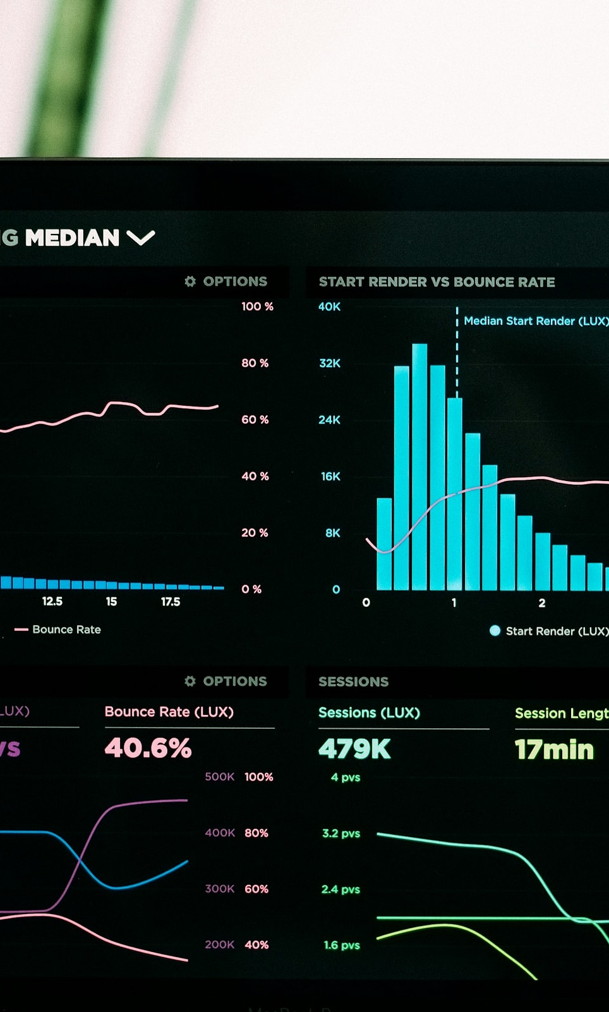

Universidad Tecnológica Nacional
INGENIERÍA INDUSTRIAL · 2026
Calidad, trazabilidad
y privacidad
PREGUNTA DE APERTURA
¿Qué controles hacen confiable un resultado y responsable su uso?
UNIDAD 4
Análisis de Datos

Slide 2

Universidad Tecnológica Nacional
2026
INGENIERÍA INDUSTRIAL
La calidad se evalúa contra una decisión concreta
Un campo puede servir para estimar demanda mensual y fallar para prometer una entrega diaria. El uso define la tolerancia, la prioridad y la respuesta.
Primero se declara la consecuencia del error.
Análisis de Datos
CALIDAD · PROPÓSITO
Ingeniería Industrial · UTN FRC

Slide 3
Universidad Tecnológica Nacional
2026
INGENIERÍA INDUSTRIAL
Seis dimensiones describen defectos diferentes
Dimensión | Pregunta | Ejemplo
Completitud | ¿qué falta? | fecha_entrega nula
Unicidad | ¿qué se repite? | event_id duplicado
Validez | ¿cumple el dominio? | cantidad = −4
Consistencia | ¿coinciden reglas? | entrega < despacho
Integridad | ¿existe la referencia? | pedido desconocido
Oportunidad | ¿llega a tiempo? | snapshot con 36 h
Análisis de Datos
CALIDAD · DIMENSIONES
Ingeniería Industrial · UTN FRC

Slide 4
Universidad Tecnológica Nacional
2026
INGENIERÍA INDUSTRIAL
La completitud necesita denominador y campo crítico
01
02
03
Población
Campo
Faltantes
1.241 eventos
order_id
3 registros
04
05
Tasa
Acción
99,76 %
cuarentena y alerta
La misma tasa puede ser aceptable para exploración y riesgosa para facturación.
Análisis de Datos
CONTROL · COMPLETITUD
Ingeniería Industrial · UTN FRC

Slide 5
Universidad Tecnológica Nacional
2026
INGENIERÍA INDUSTRIAL
La unicidad se prueba con claves, conteos y ejemplos
event_id | repeticiones
EV-771 | 3
EV-118 | 2
SELECT event_id, COUNT(*) AS repeticiones
FROM stg_tracking_events
GROUP BY event_id
HAVING COUNT(*) > 1
ORDER BY repeticiones DESC;
El resultado conserva los identificadores necesarios para investigar el origen.
Análisis de Datos
SQL · DUPLICADOS
Ingeniería Industrial · UTN FRC

Slide 6
Universidad Tecnológica Nacional
2026
INGENIERÍA INDUSTRIAL
Validez, consistencia e integridad prueban reglas distintas
Regla | Falla observada | Respuesta
cantidad ≥ 0 | −4 unidades | rechazar o corregir origen
despacho ≤ entrega | secuencia invertida | investigar timestamps
order_id existe | 3 huérfanos | cuarentena y conciliación
Análisis de Datos
CONTROL · REGLAS
Ingeniería Industrial · UTN FRC

Slide 7
Universidad Tecnológica Nacional
2026
INGENIERÍA INDUSTRIAL
Oportunidad y exactitud protegen riesgos distintos
2 h
Oportunidad
99,8 %
Exactitud
El dato llega dentro de la ventana de decisión.
El valor representa el hecho con el error tolerado.
Una decisión urgente puede usar una estimación marcada y reemplazarla al cerrar el período.
Análisis de Datos
CALIDAD · TRADE-OFF
Ingeniería Industrial · UTN FRC

Slide 8
Universidad Tecnológica Nacional
2026
INGENIERÍA INDUSTRIAL
La severidad combina impacto y extensión
Defecto | Impacto | Extensión | Prioridad
pedido huérfano | alto | 3 filas | alta
ciudad vacía | medio | 18 % | media
descripción larga | bajo | 41 % | baja
costo nulo | alto | 2,7 % | alta
Análisis de Datos
PRIORIZACIÓN · MATRIZ
Ingeniería Industrial · UTN FRC

Slide 9
Universidad Tecnológica Nacional
2026
INGENIERÍA INDUSTRIAL
Cada defecto activa una respuesta explícita
01
02
03
04
05
Detectar
Clasificar
Decidir
Asignar
Verificar
regla y evidencia
impacto y alcance
aceptar, corregir o aislar
responsable
control posterior
El registro del incidente conserva causa, decisión y cierre.
Análisis de Datos
CALIDAD · TRATAMIENTO
Ingeniería Industrial · UTN FRC

Slide 10
Universidad Tecnológica Nacional
2026
INGENIERÍA INDUSTRIAL
Las capas permiten conservar el problema y su tratamiento
01
02
03
04
Raw
Cuarentena
Staging
Mart
fila recibida
fila + motivo
fila válida
uso autorizado
El conteo de rechazados forma parte de la salida del proceso.
Análisis de Datos
CAPAS · EVIDENCIA
Ingeniería Industrial · UTN FRC

Slide 11
Universidad Tecnológica Nacional
2026
INGENIERÍA INDUSTRIAL
El linaje reconstruye una cifra en ambos sentidos
01
02
03
04
05
Visual
Medida
Mart
Staging
Raw
margen Patagonia
margen / venta
fact_ventas
líneas tipadas
snapshot y versión
Cada salto conserva código, fecha de ejecución y propietario.
Análisis de Datos
LINAJE · TRAZABILIDAD
Ingeniería Industrial · UTN FRC

Slide 12
Universidad Tecnológica Nacional
2026
INGENIERÍA INDUSTRIAL
Seguridad y privacidad gobiernan preguntas complementarias
acceso
Seguridad
finalidad
Privacidad
Quién puede leer, modificar o ejecutar cada recurso.
Qué datos personales se usan, durante cuánto tiempo y con qué base.
Permisos mínimos, retención definida y registros de acceso sostienen ambos controles.
Análisis de Datos
GOBIERNO · ALCANCE
Ingeniería Industrial · UTN FRC

Slide 13
Universidad Tecnológica Nacional
2026
INGENIERÍA INDUSTRIAL
La anonimización se evalúa junto con el riesgo de reidentificación
Dato | Tratamiento | Riesgo residual
CUIT | eliminar | bajo
cliente_id | seudonimizar | vinculable con tabla externa
localidad pequeña | agrupar por región | segmentos escasos
fecha exacta | agrupar por semana | eventos singulares
Análisis de Datos
PRIVACIDAD · EJEMPLO
Ingeniería Industrial · UTN FRC

Slide 14

Universidad Tecnológica Nacional
2026
INGENIERÍA INDUSTRIAL
Faro Sur contiene defectos con impactos diferentes
01
02
03
04
Duplicado
Huérfano
Costo nulo
Timestamp futuro
eleva conteos
rompe relaciones
distorsiona margen
altera oportunidad
Cada equipo entrega perfil, reglas, severidad y tratamiento propuesto.
Análisis de Datos
PRÁCTICA · PAQUETE D
Ingeniería Industrial · UTN FRC

Slide 15
Universidad Tecnológica Nacional
2026
INGENIERÍA INDUSTRIAL
El caso recurrente hace visibles cuatro fallas controlables
01
02
03
04
Archivo inválido
Duplicado
Cantidad negativa
Fecha inválida
falta movimiento_id
versión previa de MOV-0012
MOV-0025
MOV-0027
El control conserva 4 registros rechazados y 28 movimientos curados.
Análisis de Datos
CASO LABORAL · CALIDAD
Ingeniería Industrial · UTN FRC

Slide 16
CIERRE · CALIDAD OPERABLE
Un control termina
con una acción asignada
Definir la regla, medir el defecto, conservar el linaje y nombrar quién responde.
Análisis de Datos · Ingeniería Industrial

